Slide 1

Presenté par : Papa Ibrahima Diop
Sujet :
Automatisation du déploiement d’une infrastructure Linux centralisé pour un établissement de formation informatique
PROJET DE SOUTENANCE
Encadreur : Dr Mallaw Ndiaye

Slide 2
CONTEXTE ET PROBLÉMATIQUE
SOLUTION
PLAN
OBJECTIF GÉNÉRAL
CHOIX DES TECHNOLOGIES
PLAN DU PROJET
CONCLUSION
PERSPECTIVES FUTURES

Slide 3
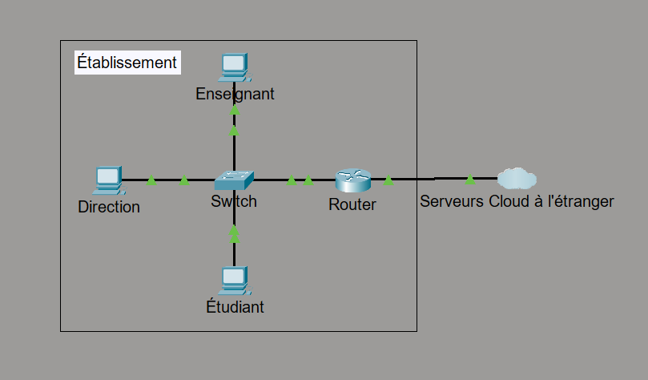
Contexte et problématique
Dépendance à Internet
Souveraineté des données
Passerelles tierces même en interne
Notes:
Dans les établissements de formation informatique, il y a un vrai besoin de partager des ressources : cours, devoirs, notes, entre apprenants, enseignants et direction. Des solutions existent déjà, comme Google Classroom ou des applications développées en interne. Mais elles ont toutes le même problème : elles dépendent d'une connexion Internet stable, ce qui n'est pas toujours garanti au Sénégal. En plus, ces solutions sont hébergées à l'étranger, donc on ne maîtrise pas où vont nos données. Et même quand ce sont des enseignants qui développent leurs propres outils, ils utilisent souvent une technologie étrangère comme passerelle entre nos données et des tiers.

Slide 4
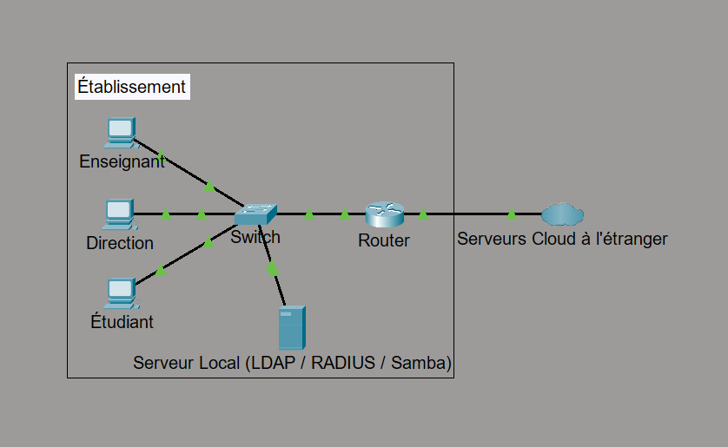
Solution
Hébergement 100% local
ISO Ubuntu personnalisée
OpenLDAP + RADIUS + Samba
Notes:
La solution que je propose, c'est d'héberger les données localement, avec un accès contrôlé selon le rôle de chacun : élève, enseignant, direction. C'est une infrastructure Linux 100% libre et open-source, autonome vis-à-vis d'Internet. Concrètement : une image ISO Ubuntu personnalisée pour installer automatiquement le serveur, OpenLDAP pour stocker les identités, FreeRADIUS pour l'authentification réseau, et Samba pour le partage de fichiers structuré par rôle.

Slide 5
Objectif général
Objectif général
Infrastructure Linux souveraine et automatisée
Objectifs spécifiques
Automatisation (scripts)
Authentification centralisée
Partage de fichiers par rôle
ISO personnalisée
Client GUI
Notes:
L'objectif général du projet, c'est de concevoir et automatiser le déploiement d'une infrastructure serveur Linux préconfigurée et souveraine, pour la gestion locale des ressources et des utilisateurs d'un établissement de formation informatique. Pour y arriver, j'ai découpé ça en objectifs spécifiques : automatiser l'installation avec des scripts Bash, mettre en place l'authentification centralisée avec LDAP et RADIUS, configurer le partage de fichiers par rôle avec Samba, intégrer tout ça dans une ISO Ubuntu personnalisée, et fournir un client graphique simple pour la connexion.

Slide 6
Choix des technologies
Distribution : Ubuntu Server
Stabilité LTS
Écosystème riche
Annuaire & authentification
OpenLDAP + FreeRADIUS
Partage de fichiers : Samba
Compatible Windows
Automatisation & personnalisation
Cloud-init / Autoinstall
Scripts Bash
Cubic (ISO)
Notes:
Pour la distribution, j'ai choisi Ubuntu Server plutôt que NixOS. NixOS est séduisant parce qu'il est déclaratif et reproductible, mais sa courbe d'apprentissage aurait freiné la transférabilité du projet : Ubuntu LTS est plus stable et surtout mieux supporté par les outils qu'on utilise, comme FreeRADIUS et OpenLDAP, et sera plus facile à maintenir par de futurs administrateurs formés localement. Pour l'annuaire, j'ai préféré OpenLDAP à MySQL : LDAP est fait pour des recherches hiérarchiques rapides, alors que MySQL m'aurait obligé à modéliser manuellement l'arborescence et écrire des jointures. Pour le partage de fichiers, Samba plutôt que NFS, parce que Samba intègre nativement les machines Windows. Et pour l'automatisation, cloud-init et autoinstall pour l'installation automatique, des scripts Bash modulaires pour orchestrer les services, et Cubic pour personnaliser l'ISO finale.

Slide 7
Plan du projet
1. Recherche
4. Intégration ISO
2. Maquetage & validation
5. Client GUI
3. Scripts d’automatisation
6. Tests
Notes:
Le projet se déroule en six grandes étapes. D'abord la recherche et l'étude comparative des technologies. Ensuite le maquettage : je valide manuellement toute la chaîne d'authentification sur une VM de test, du client jusqu'à RADIUS, LDAP et Samba. Ensuite j'écris les scripts Bash qui automatisent tout ça. Puis j'intègre ces scripts dans l'ISO Ubuntu avec Cubic. Ensuite je développe un petit client GUI pour que les utilisateurs se connectent facilement. Et enfin, je teste tout ça en environnement virtuel avec quatre machines : le serveur et trois postes clients représentant direction, enseignant et étudiant.

Slide 8
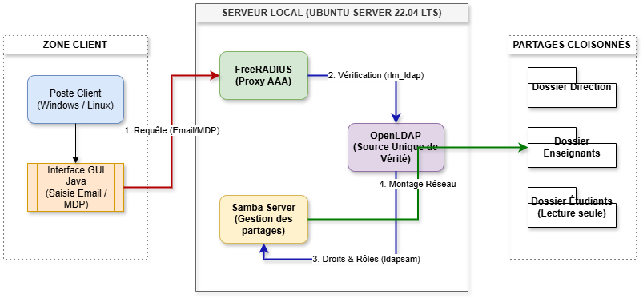

Slide 9
Perspectives futures
SSO unifié (Keycloak)
Portail pédagogique (Django)
Migration vers NixOS
Notes:
Le projet est pensé pour évoluer. À moyen terme, on pourrait ajouter une couche SSO avec Keycloak connectée à l'annuaire LDAP existant, pour que les utilisateurs se connectent une seule fois à tous les services. On pourrait aussi développer un portail pédagogique web avec Django et PostgreSQL, pour remplacer les partages Samba bruts par une interface plus conviviale. Et enfin, migrer vers NixOS pour rendre l'infrastructure entièrement déclarative et versionnable.

Slide 10
Conclusion
Infrastructure locale & souveraine
Recherche & choix technologie
Prochaines étapes : scripts → ISO → GUI → tests
Merci — questions bienvenues
Notes:
Pour résumer : l'objectif est de livrer une infrastructure locale, souveraine et automatisée de bout en bout. Aujourd'hui, la recherche et les choix technologiques sont validés, et le maquettage est en cours. Les prochaines étapes sont l'écriture des scripts d'automatisation, puis l'intégration dans l'ISO, le client GUI, et enfin les tests. Je suis preneur de vos retours, notamment sur le choix des technologies et sur l'encadrement du projet.

